Slide 1
Android SQLite
Niek Vandael
Bron: Udacity

Slide 2
Data persistence

Slide 3
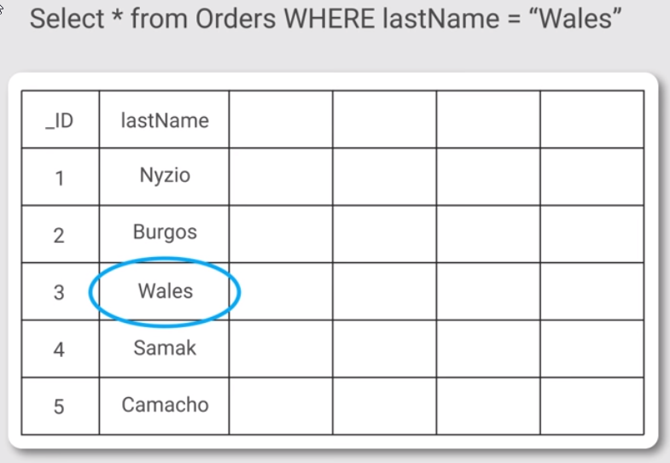
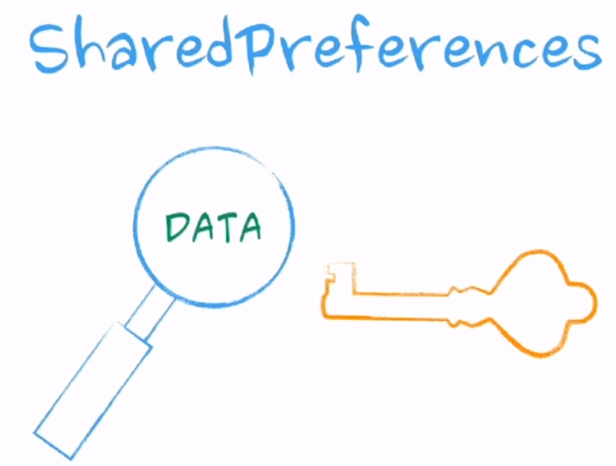
Complexe data persistent opslaan
Data waarvoor preferences niet voldoende zijn (key/value)
Private level of app
Shared level van android (exteral / internal)

Slide 4
SQLite
Contract
Database (tabellen)
Queries (CRUD)
RecyclerView adapter ⬄ SQLite database

Slide 5
Contract

Slide 6
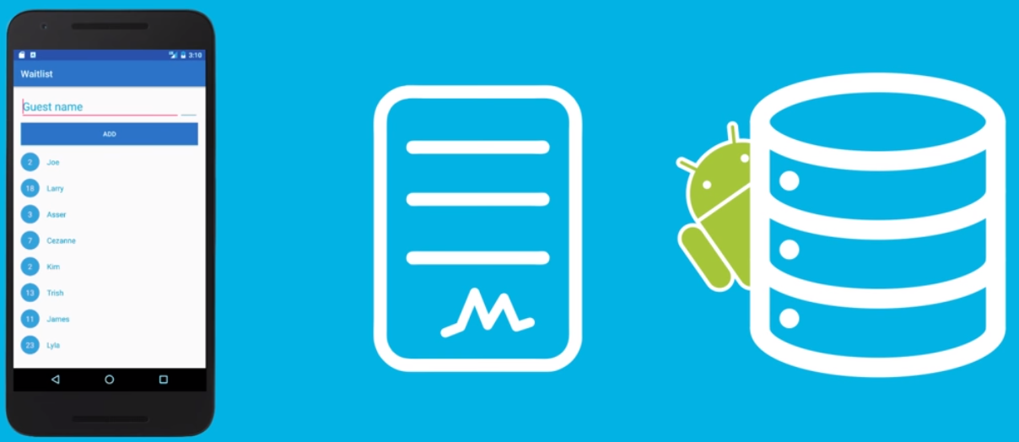
SQLite - contract
Contract = model v/d databank

Slide 7
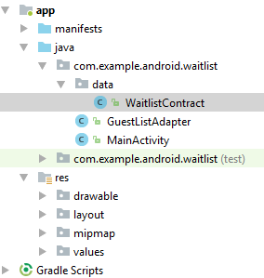
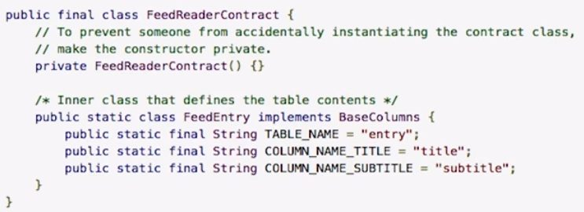
SQLite – contract implementatie
Contract = class die de tabellen bevat v/d database
Elke tabel = inner class
Elke table implementeert de ‘BaseColumns’ interface
Ieder veld = CONSTANTE
Instance maken = niet nodig (daarom private c’tor)
BaseColums bevat reeds een _ID property
Innerclass: model voor de tabel ‘FeedEntry’

Slide 8
DB Creation

Slide 9
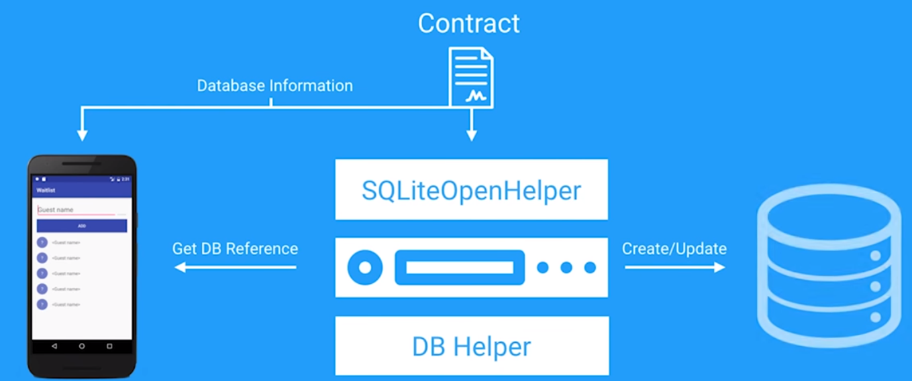
SQLite - db creation
DB Helper:
Creation van database (onCreate)
Update van database (onUpgrade)

Slide 10
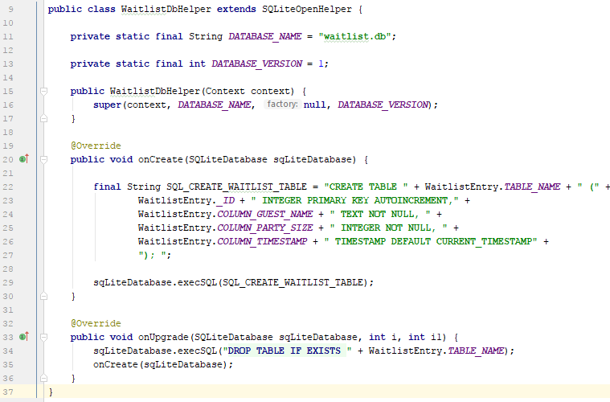
SQLite – db creation implementatie
Extend van SQLiteOpenHelper
Naam van je db op het FS van android
Versie van je db: bij updates +1!
DbHelper c’tor: aanmaken v/d helper
SQL query samenstellen om db
aan te maken.
execSQL zal de query uitvoeren
Indien de versie groter is dan de
huidige versie: drop db & re-create

Slide 11
Query de databank

Slide 12

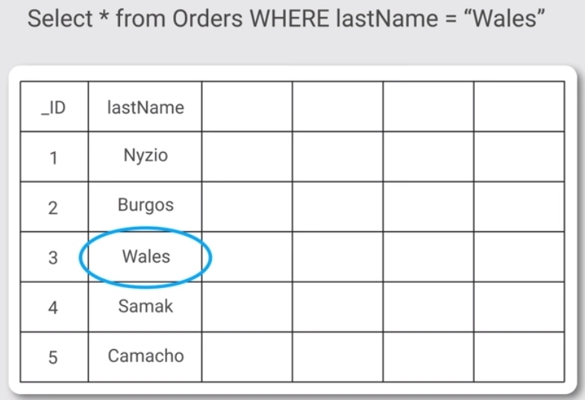
SQLite – Query database (1)

Slide 13
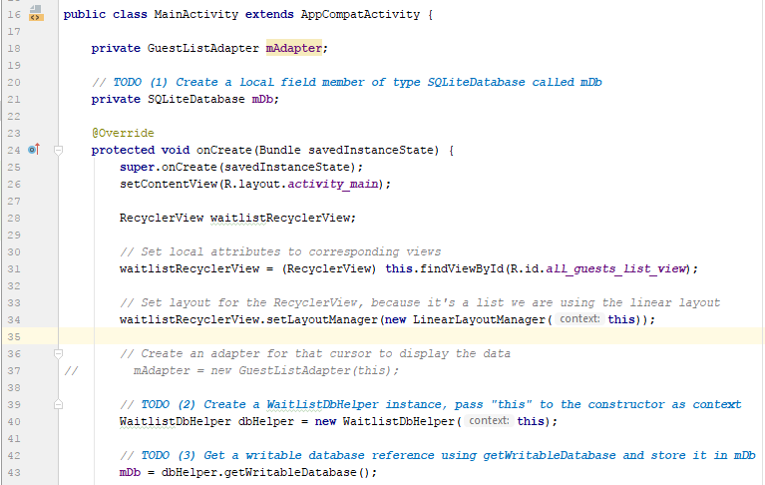
SQLite – Query database implementatie
Activity globals:
SQLiteDatabase
OnCreate Activity
DbHelper instantie: Create/Update de database
Global variabele mDb opvullen → met je (writable/readable) database

Slide 14
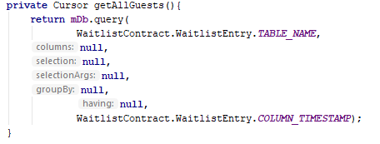
SQLite – Query database implementatie (2)
mDb.query → table (tabelnaam) → columns → selection → selectionArgs → groupBy → having → orderBy

Slide 15
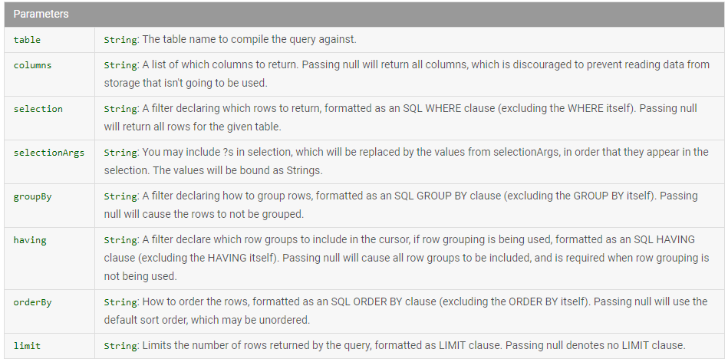
Query parameters

Slide 16
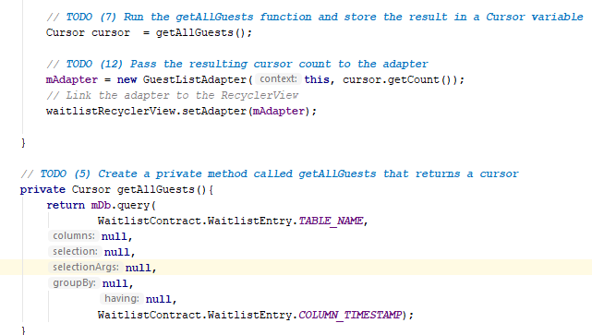
Result: Cursor
Cursor:
bevat de resultset v/d query
bevat verschillende methoden om met de resultset te werken
getString(index)
getInt(index)
getCount()
moveToFirst()
moveToLast()
…
kan worden verbonden met een adapter, die de RecyclerView zal voeden (later)

Slide 17
Link de adapter

Slide 18
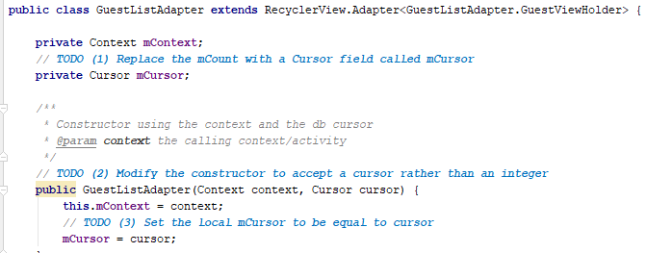
Link de adapter
Globale variabele ‘mCursor’
Vul deze variabele in via de constructor

Slide 19
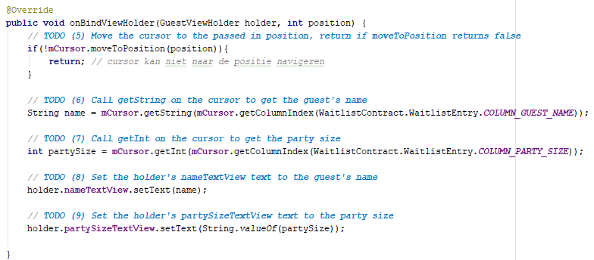
Link de adapter (2)
onBindViewHolder
Haal het juiste item uit de cursor (dmv index)
Gebruik helper methods om data uit de cursor te halen (getString, getInt)
Haal de visuele elementen uit de holder voed deze met data

Slide 20
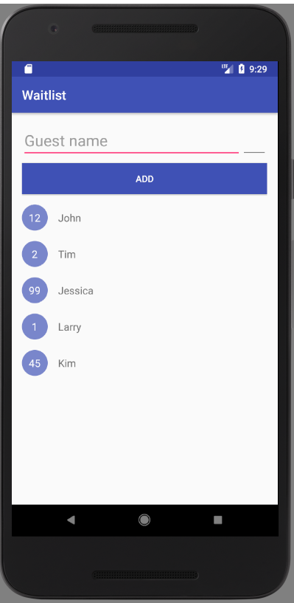
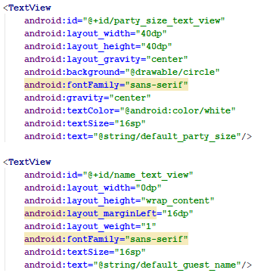
Link de adapter (3)
Layout voorbeeld

Slide 21
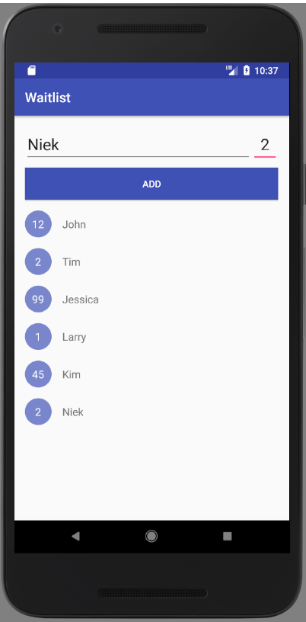
Waarden ophalen
EditTextViews benaderbaar maken
Data toevoegen aan de databank (onClick)
Resultset bijwerken: element toevoegen

Slide 22
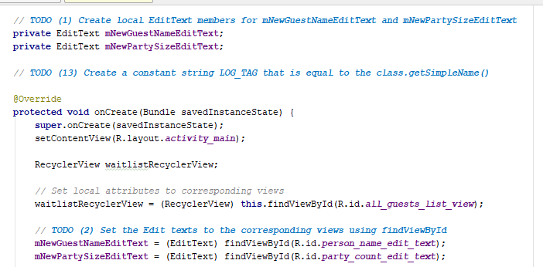
Elementen toevoegen – waarden ophalen
Globale variabelen definieren voor de inputvelden
Referenties naar de inputvelden via findViewById()

Slide 23
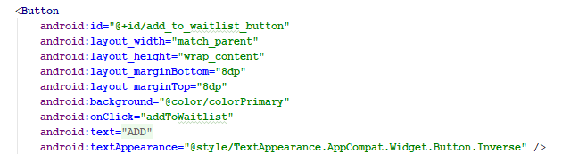
Elementen toevoegen - onClick
onClick parameter in de layout

Slide 24
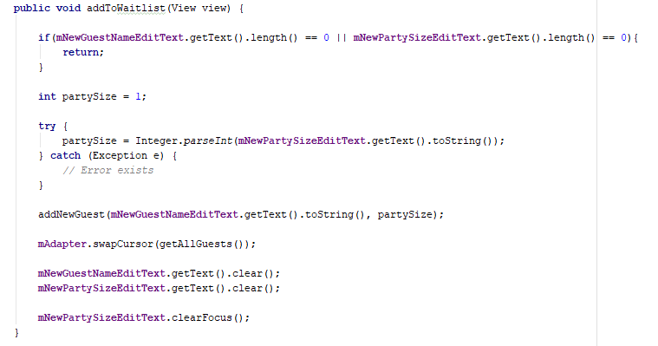
Element toevoegen - Activity
Check of alle Velden zijn ingevuld
Parse value van de tekstbox naar een int
Parse value van de tekstbox naar een string & insert in db (volgende slide)
Toon de nieuwe resulaten in de recyclerview (volgende slide)
Maak de tekstboksen leeg & verwijder de focus
1
2
3
4
5

Slide 25
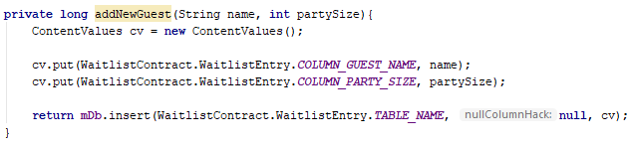
Element toevoegen - ContentValue
Gebruik de class ‘ContentValue’ om via key/value pairs elementen toe te voegen aan de databank
ContentValue.put(<column>,<value>)
mDb.insert(<table>, null, ContentValue)

Slide 26
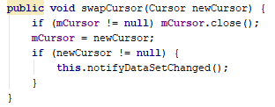
Element toevoegen – cursor verversen
swapCursor:
Sluit de huidige cursor
Vervang de global-variabele met de nieuwe cursor
Roep de methode ‘notifyDataSetChanged()’ aan om de data te tonen op de RecyclerView
(gebruik deze snippet)
Notes:
public void swapCursor(Cursor newCursor) { if (mCursor != null) mCursor.close(); mCursor = newCursor; if (newCursor != null) { this.notifyDataSetChanged(); } }

Slide 27
Elementen verwijderen (swipe off)

Slide 28
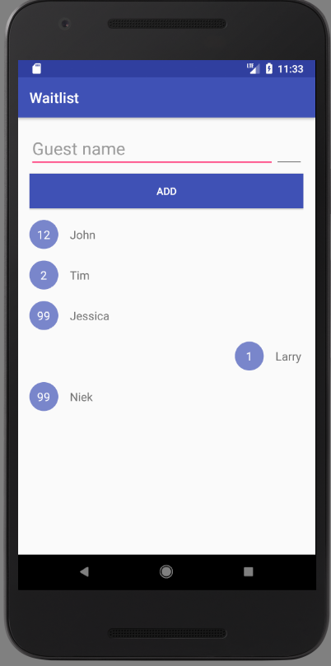
Elementen verwijderen
Bij het swipen naar rechts of links: verwijder item
Sla het id op in de viewholder als tag (niet-visueel element)
Implementeer de onTouchHandler & Koppel deze aan de RecyclerView
onSwipe (links/rechts):
Haal het id uit de holder
Verwijder het element uit de databank
Refresh de databank (swapCursor)

Slide 29

Elementen verwijderen – verwijderen uit db
Activity
mDb.delete(<table>, <whereClause>, null)
return … > 0 → indien het resultaat (meer dan 0 rijen verwijdert: true)
whereClause: ‘where _ID = x’

Slide 30
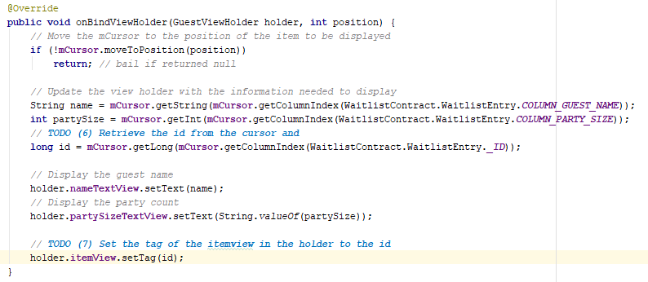
Elementen verwijderen – tags
Probleem: Het id staat niet in de viewholder!
Oplossing: het id als ‘tag’ op de viewholder plaatsen
Haal het id uit de cursor
Zet het id op de holder
1
2

Slide 31
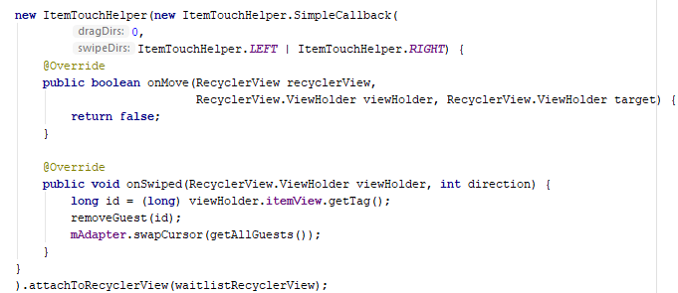
Elementen verwijderen - ItemTouchHandler
onCreate (Activity): maak een nieuwe ItemTouchHelper (1)
Callback: SimpleCallback → swipeDirs: LEFT & RIGHT
onMove: return false (onMove implementeren we niet)
onSwiped: - haal het id uit de tag - remove het item adhv het id - refresh de cursor (swapCursor)
Attach deze ItemTouchHelper aan de RecyclerView
1/2
3
4
5

